Slide 1

2020年终工作总结

Slide 2
第一章、项目
第二章、挑战与收获
目录
contents
第三章、2021

Slide 3
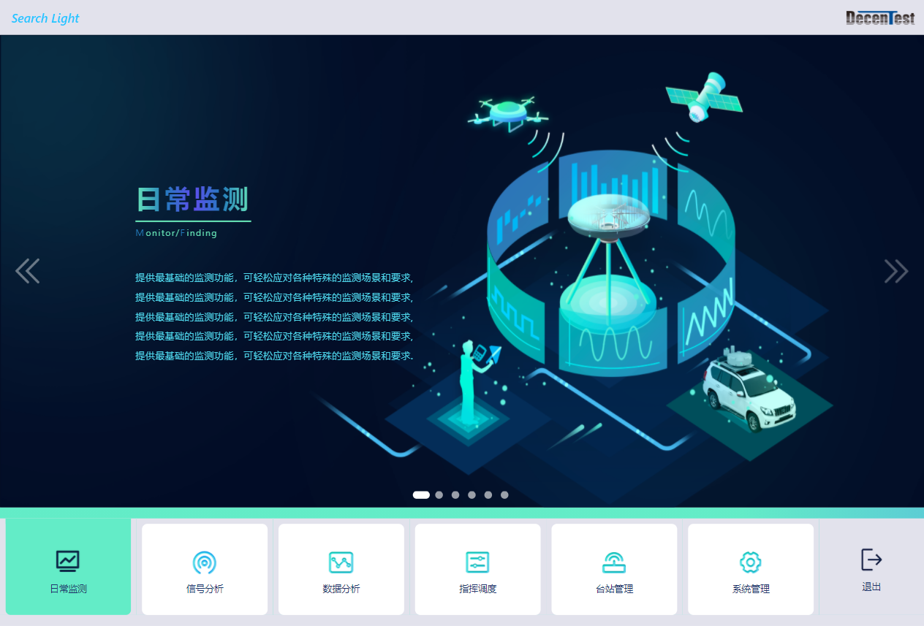
第一章
项目
Searchlight
技术路线革新
任务分解
进度跟踪管理
一阶段功能研发
5G基站路测
任务分解
进度跟踪管理

Slide 4
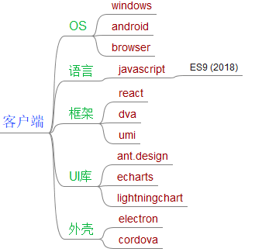

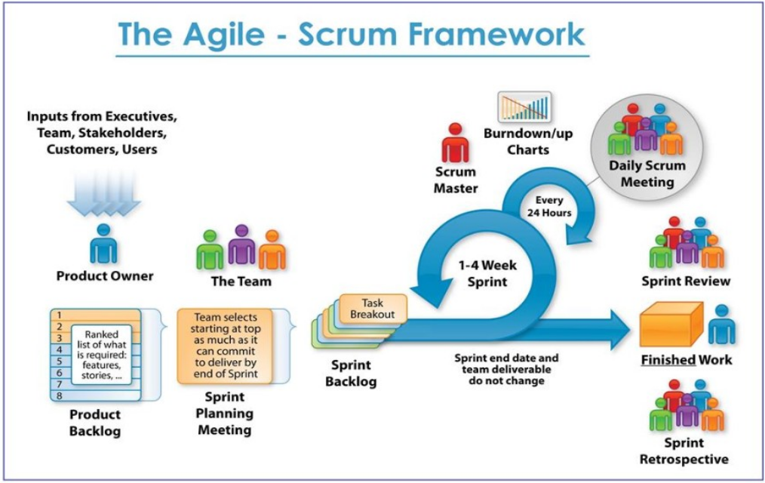
第二章
挑战与收获
技术革新
——转战大前端
版本管理与发布
——拥抱git
项目计划及任务分解
敏捷开发模式

Slide 5

第三章
2021
埋头苦干
砥砺奋进
独占鳌头
载誉而归
01
02
03
04
Searchlight二阶段
Searchlight三阶段
大数据分析应用
...
提升自我能力
向更多的同仁提供业务帮助
提高开发效率
与互联网接轨的技术架构
精雕细琢的软件设计
精美华丽的人机交互

Slide 6
敬
指
导
请

